Slide 1
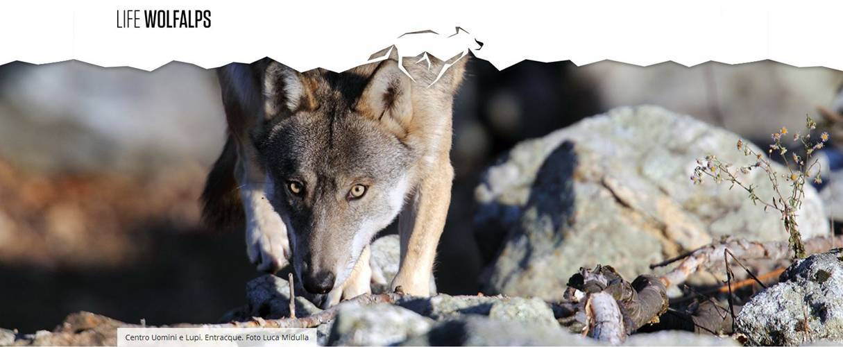
Curno , 27 gennaio 2016
STORIE DI CANI DI LUPI E DI PASTORI. IL LUPO STA TORNANDO?
Progetto LIFE WOLFALPS
(LIFE12 NAT/IT/000807 LIFE WOLFALPS)
www.lifewolfalps.eu
Elena Tironi
DG Ambiente, Energia e Sviluppo sostenibile Struttura Valorizzazione aree protette e biodiversità
Regione Lombardia

Slide 2
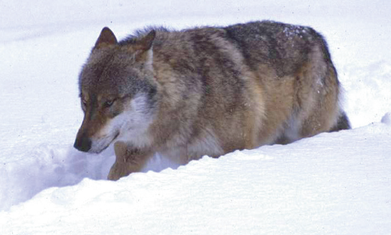
Il lupo: Canis lupus italicus
Lunghezza testa-corpo (cm) | 100-148
Lunghezza coda (cm) | 30-45
Altezza alla spalla (cm) | 50-70
Peso (kg) | 17-42
Notes:
Oggi parliamo di lupo: dati biometrici e peso

Slide 3
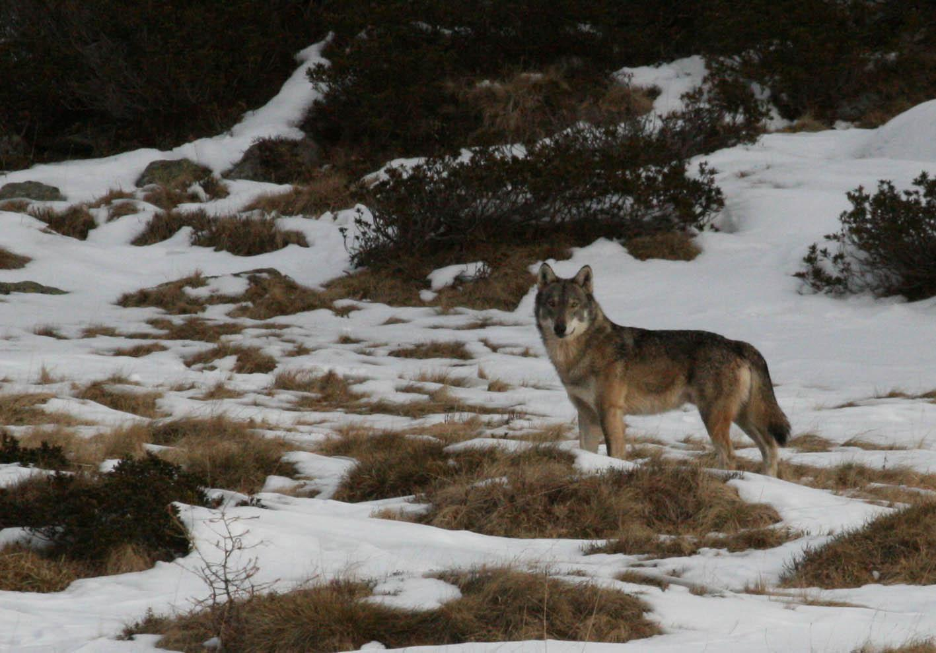
LUPO Canis lupus
Val Camonica

Slide 4
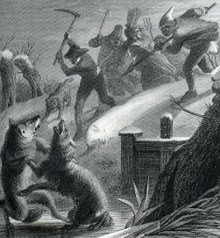
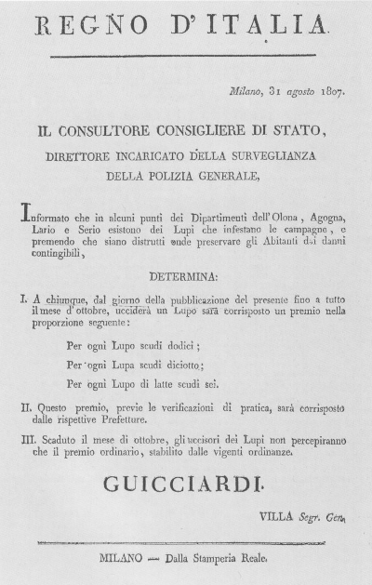
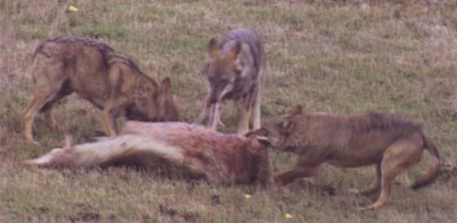
Le cause della scomparsa
Notes:
La scomparsa è attribuibile alla persecuzione diretta, che prende avvio dal conflitto tra uomo e lupo a causa delle predazioni di quest’ultimo, ma diventa un fatto anche socio-culturale (lupo identificato con un nemico della società, un essere nocivo per lo sviluppo dell’uomo: taglie per la sua eliminazione)

Slide 5
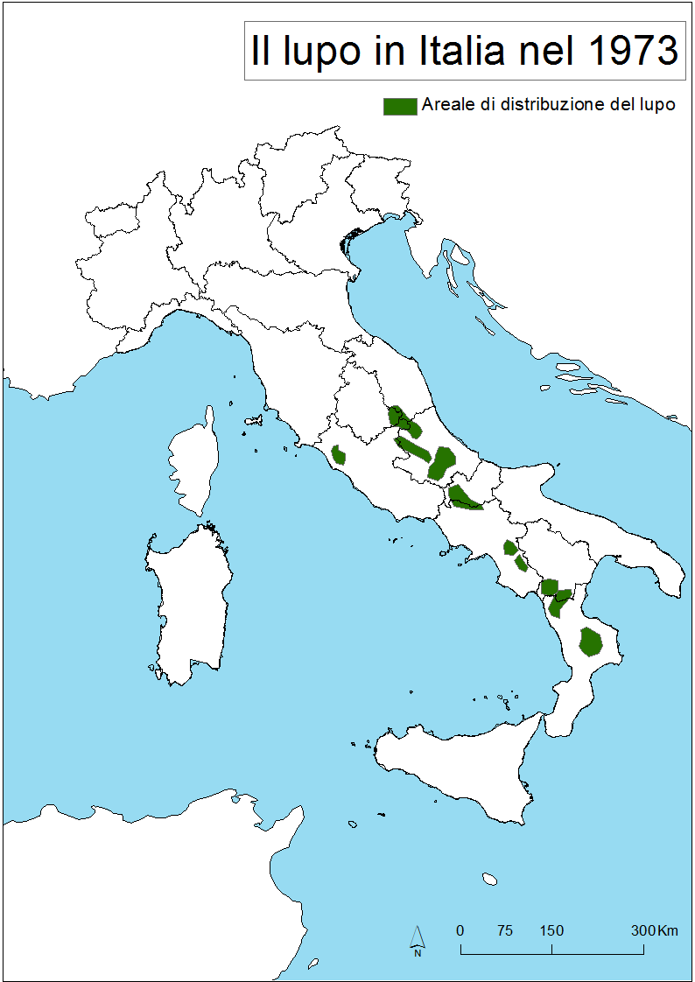
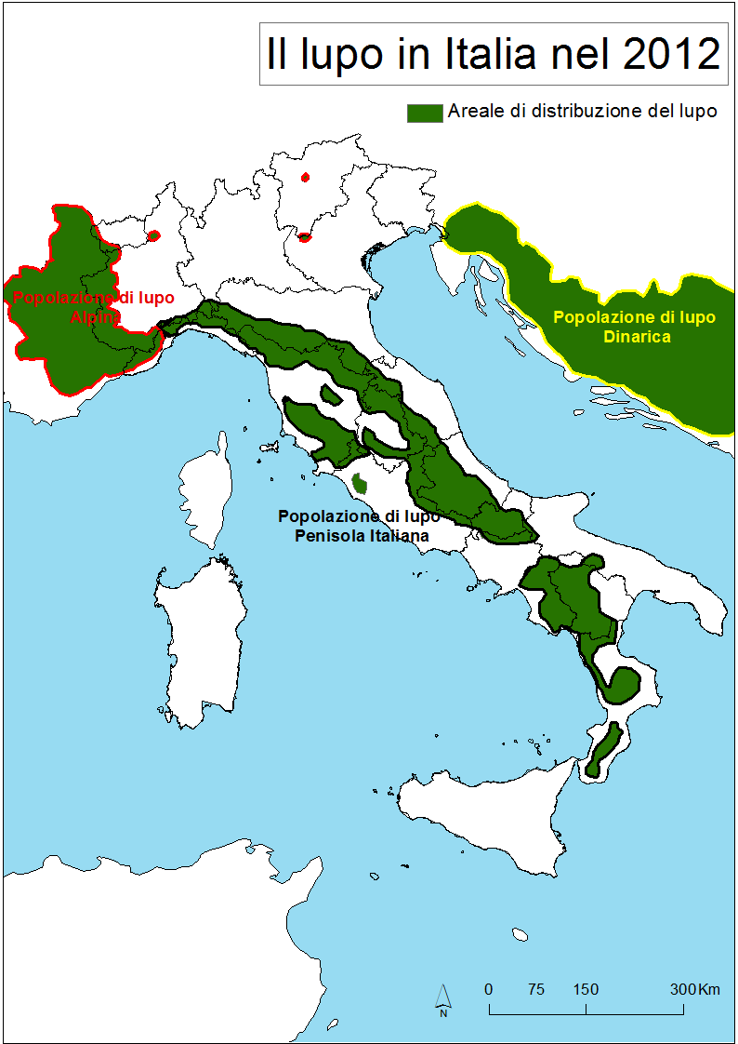
IL LUPO, STORIA DI UN RITORNO NATURALE
Primi 1900: estinzione sulle Alpi
1920 Alpi Occidentali
1931 Alpi Nord-Orientali
Fine 1900: ritorno sulle Alpi
1992 Primo branco nelle Alpi Occidentali
2012 Prima coppia nelle Alpi Orientali

Slide 6
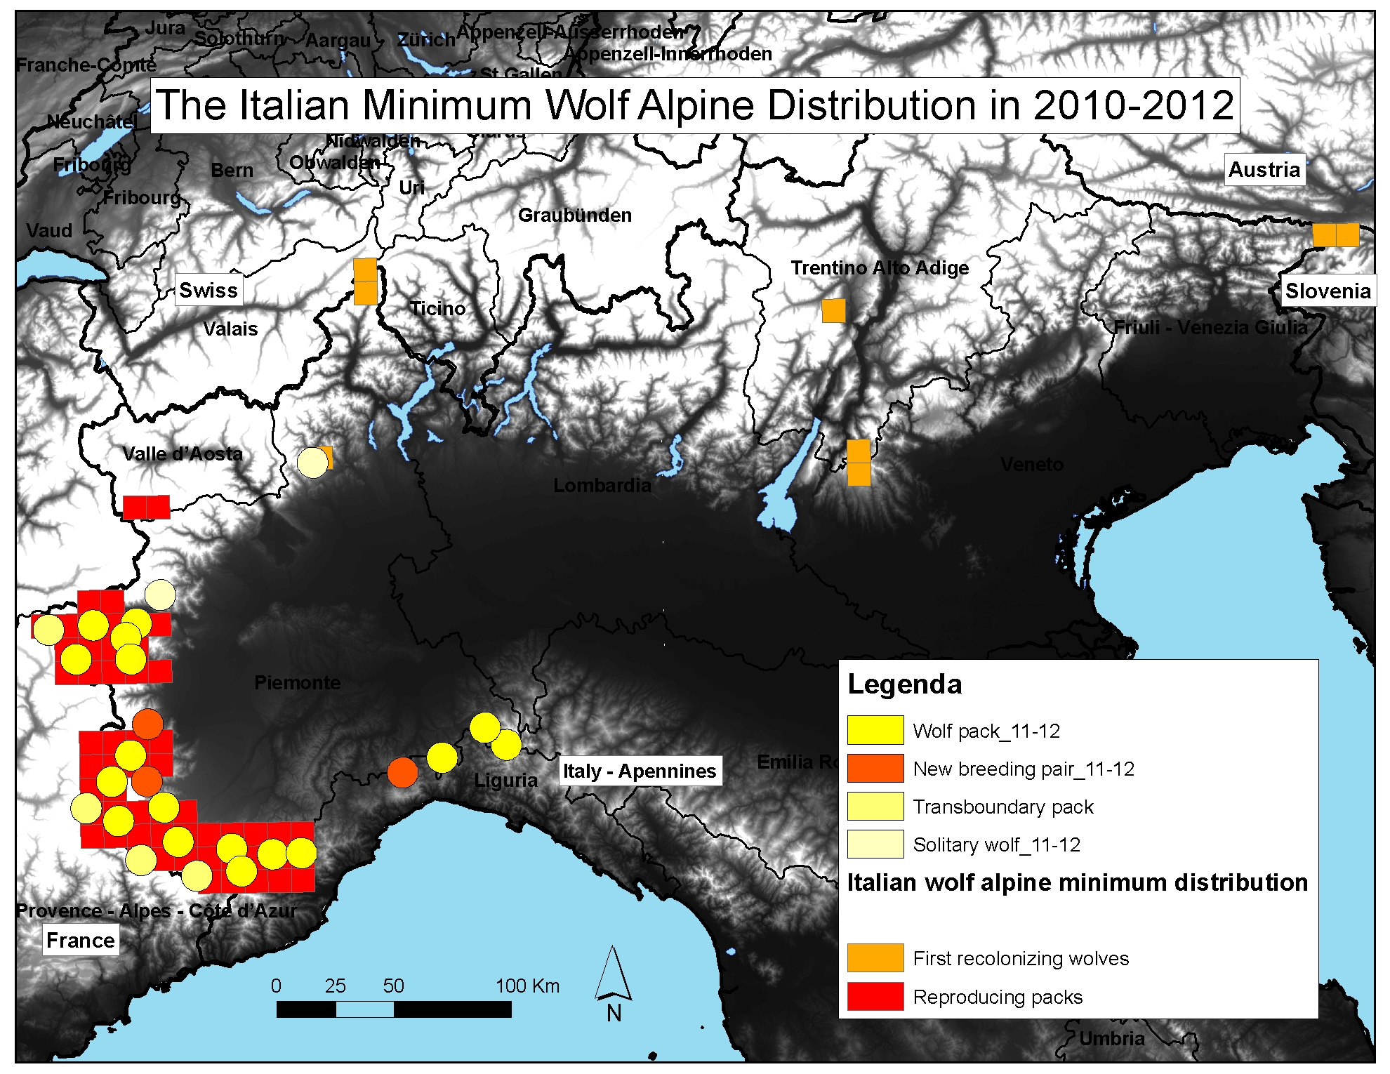
La distribuzione dei branchi di lupo in Italia 2010-2012
?
?
?

Slide 7
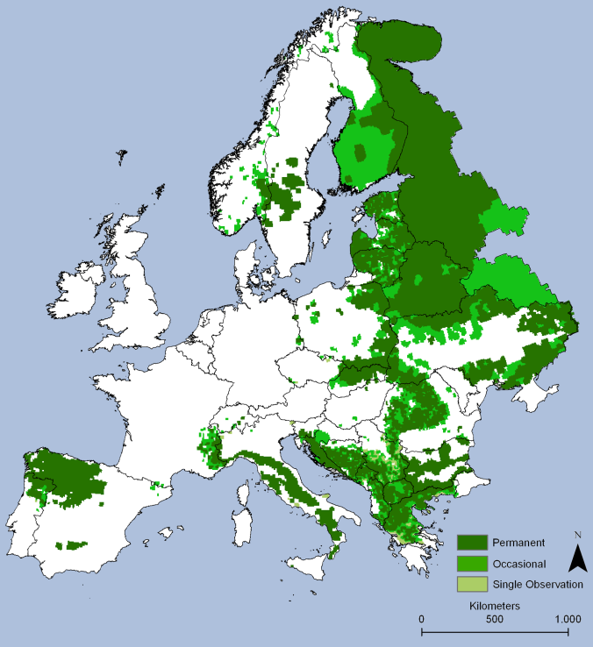
La ricolonizzazione delle Alpi centro orientali
Carpazi
Dinarica
Alpina orientale

Slide 8
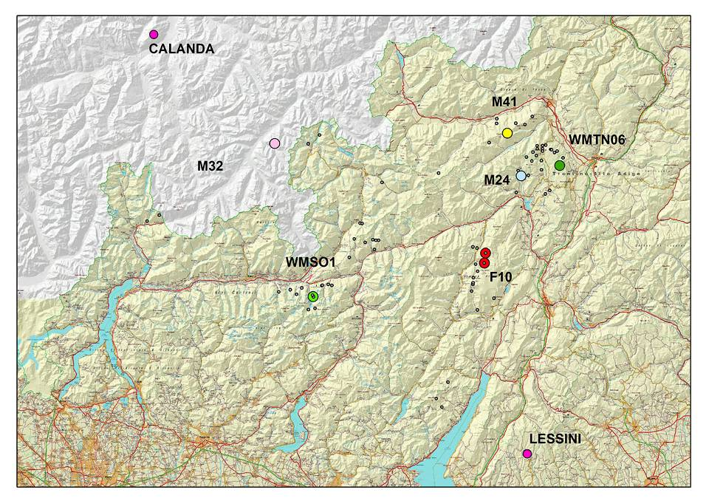
Core area 4 Alpi Centrali (2014-2015)
LIFE12 NAT/IT/000807 WOLFALPS
Notes:
Più nello specifico ecco la distribuzione dei lupi aggiornata
LA FRECCIA ROSSA INDICA CUSIO (BG) DOVE E’ L’INCONTRO DEL 9 AGOSTO
Nuclei rosa: branchi stabili (Calanda – Svizzera e Monti Lessini)
Bollini: individui genotipizzati: rossa è la femmina F10 sulle Dolomiti di Brenta; verde chiaro l’individuo in Valtellina; azzurro M24: maschio in alta Val di Non; giallo e verde scuro: altri due individui in Alto Adige
Puntini: segni di presenza non genotipizzati

Slide 9
Meccanismi di regolazione dei branchi (Mech 1970)
I fattori che possono influenzare il numero di esemplari che compongono un branco possono essere ricondotti a:
- numero minimo di lupi necessario per localizzare e uccidere una preda in modo efficiente e sicuro
- numero massimo di individui che può alimentarsi sulla preda abbattuta
- numero di altri membri del branco con cui ogni individuo può formare legami sociali
- livello di competizione sociale che ogni membro del branco può accettare

Slide 10
DINAMICA DI POPOLAZIONE
Comportamento sociale
Limitato numero di individui in un branco
Territorialità
Limitato numero di branchi in un’area
Dispersione
Processo di colonizzazione
Meccanismi di regolazione della densità dei lupi (secondo la disponibilità locale delle risorse trofiche e dell’impatto antropico)

Slide 11
Ecologia alimentare (Marucco, F. et al.2010)
Dati derivati da analisi delle feci (frequenze d’utilizzo)
Alpi: 90 % della dieta del lupo è costituito da ungulati selvatici
Specie utilizzate con maggior frequenza:
Capriolo, camoscio, cervo, cinghiale, stambecco (raramente)
Variazioni zonali in seguito alla disponibilità locale delle prede.
Domestici presenti (quasi esclusivamente dieta estiva) in percentuali più basse

Slide 12
LIFE WOLFALPS: “Wolf in the alps: implementation of coordinated wolf conservation actions in core areas and beyond”
Presentazione dei partner
Notes:
‹#›

Slide 13
AZIONI PREVISTE DAL PROGETTO LIFE WOLFALPS
A. Azioni preparatorie ed elaborazione di piani di gestione
C. Azioni di Conservazione concrete
D. Monitoraggio dell’impatto delle azioni di Progetto
E. Conoscenza/Informazione al pubblico e diffusione dei risultati

Slide 14
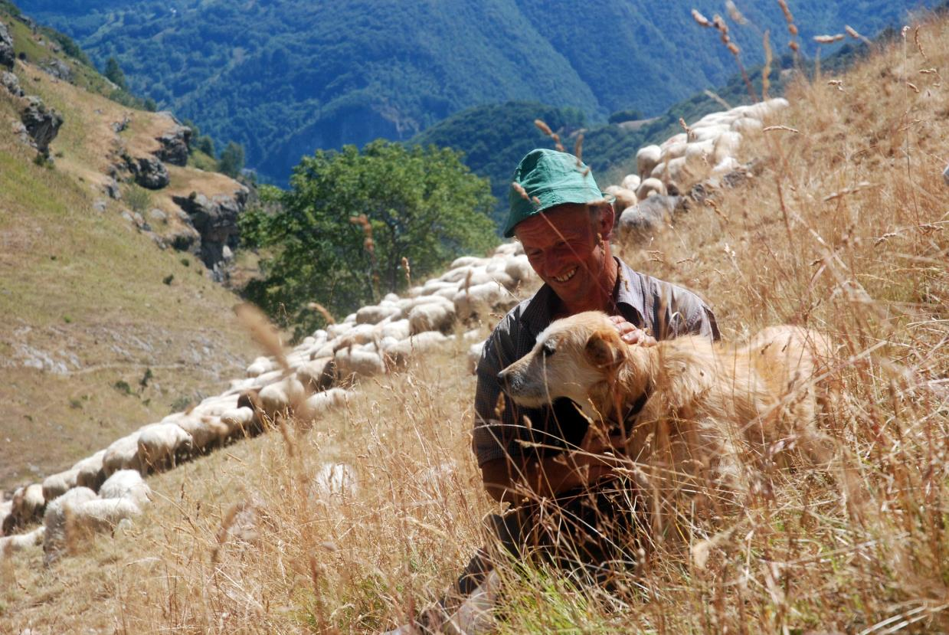
Le predazioni da lupo e l’utilizzo dei sistemi di prevenzione in provincia di Cuneo
Arianna MENZANO
Parco Naturale Alpi Marittime – Parco Naturale del Marguareis

Slide 15
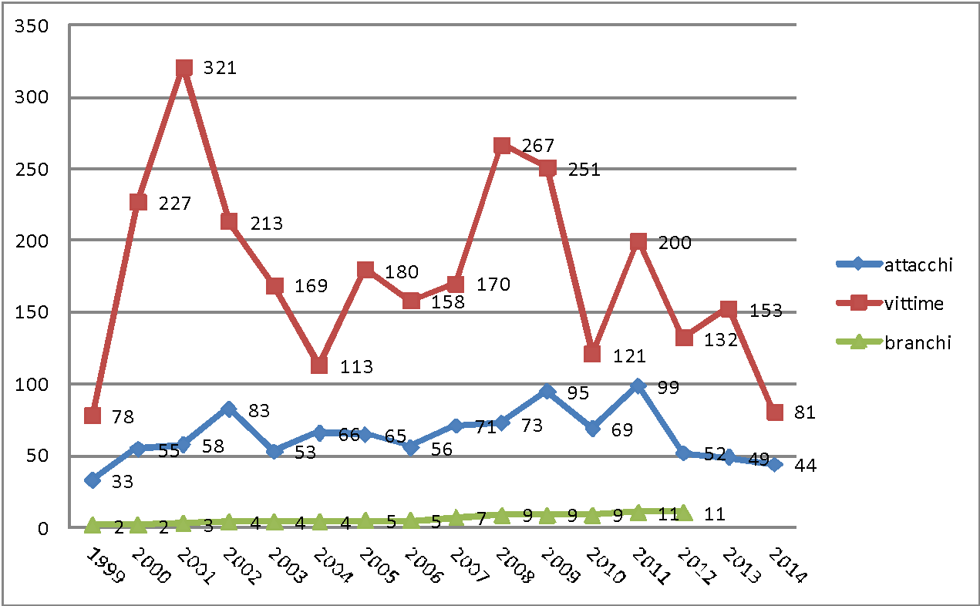
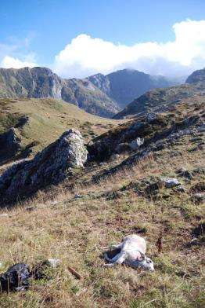
Picco di vittime in presenza di 3 branchi
In alcune vallate in cui sono presenti branchi di lupi, in alcuni anni, non si sono verificate predazioni sul bestiame domestico
Efficacia dei sistemi di prevenzione
Mancanza di associazione presenza lupo – predazione su domestici
Notes:
‹#›

Slide 16
La prevenzione è fondamentale per creare una situazione sostenibile sul lungo periodo
GESTIONE ANIMALI IN ALPEGGIO
UTILIZZO DI SISTEMI DI PREVENZIONE

Slide 17
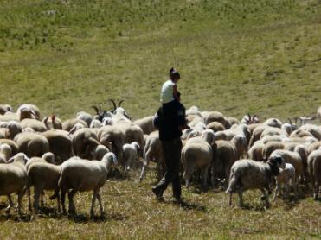
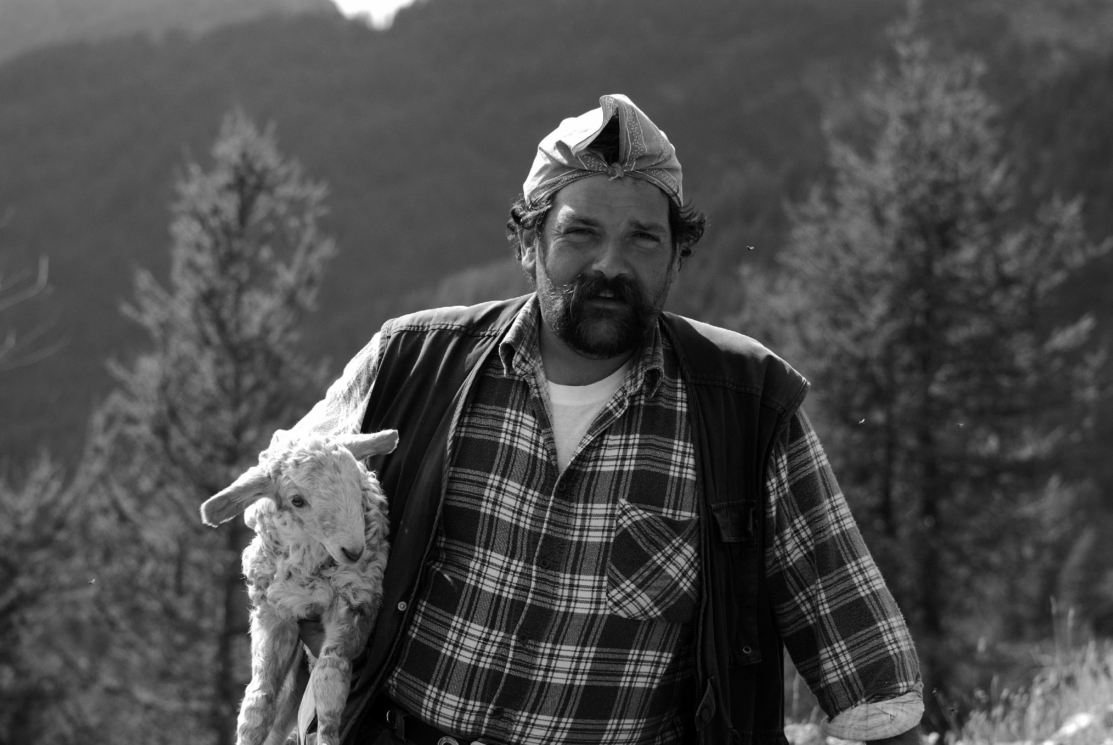
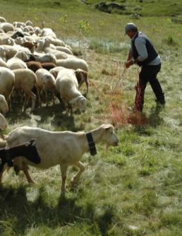
Gestione animali in alpeggio – Presenza pastore
Notes:
‹#›

Slide 18
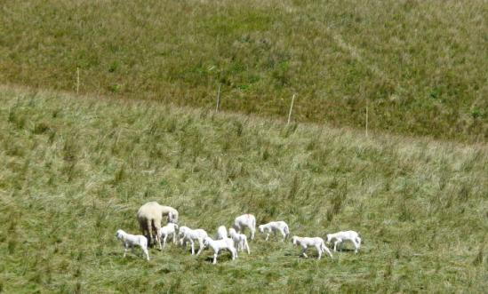
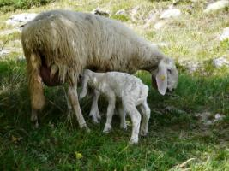
Gestione animali in alpeggio
Presenza di femmine gravide
Nascite in alpeggio

Slide 19
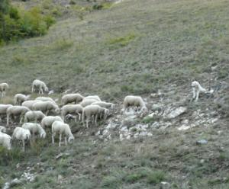
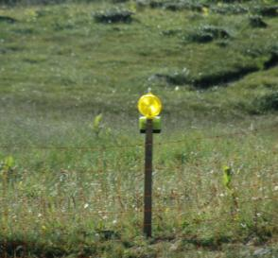
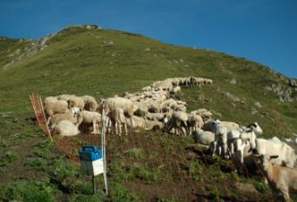
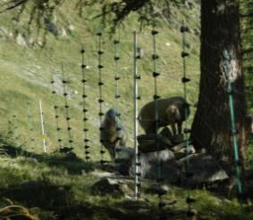
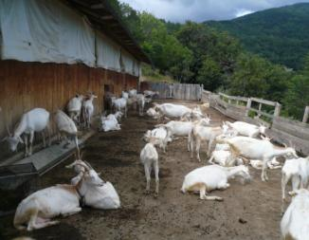
I sistemi di prevenzione – OVICP
Cani
Dissuasori luminosi
Recinti elettrificati mobili
Stalla
Recinti fissi

Slide 20
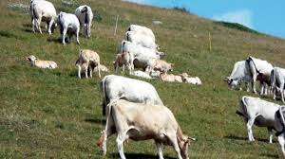
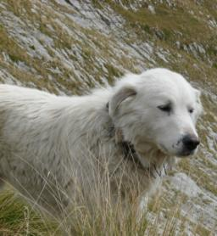
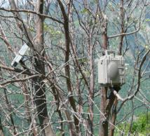
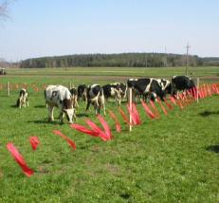
I sistemi di prevenzione – BOVINI
Filo elettrificato
Cani
Fladry
Dissuasori acustici
Notes:
Filo per tenerle più unite,
Sobrero tutto l’alpeggio filo fisso 4-10 ettari
‹#›

Slide 21
Per saperne di più:
www.lifewolfalps.eu
www.life-arctos.it

